Slide 1
Интегрированное НОД по аппликации «Белая берёзка»
Муниципальное казенное дошкольное
образовательное учреждение детский сад № 3
Автор презентации:
воспитатель Логачева Н.В.

Slide 2
Цель: развивать чувства патриотизма и любви к Родине.
Задачи:
дать исторические сведения о берёзе, о её роли в жизни людей нашей страны.
Расширить знания дошкольников о русской берёзе, как символе России.
Формировать умение изображать берёзу с характерными для неё признаками.
Развивать мелкую моторику детей, используя технику обрывной аппликации.
Развивать эстетическое восприятие окружающего мира, наблюдательность.
Воспитывать любовь к родному краю и бережное отношение к природе.

Slide 3
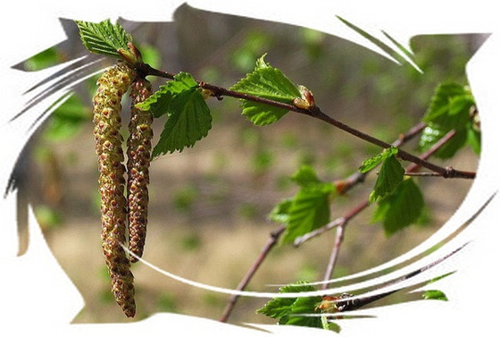
Отгадай загадку
Разбежались по опушке
В белых платьицах подружки.
Не заботясь о погоде,
В сарафане белом ходит.
А в один из тёплых дней
Май серёжки дарит ей.

Slide 4
Русская березка
Люблю березку русскую,
То светлую, то грустную,
В белом сарафанчике.
С платочками в карманчиках.
С красивыми застежками,
С зелеными сережками.
Люблю ее, нарядную,
Родную, ненаглядную.
То ясную, кипучую.
То грустную, плакучую.
Люблю березку русскую.
Она всегда с подружками,
Под ветром низко клонится
И гнется, но не ломится!
А.Прокофьев

Slide 5
Поэты воспели березку в стихах
Береза-символ России
Береза –символ России,
Сокровище русской земли.
Веками ей песни дарили,
Признанья стихами в любви.
Береза-символ России.
Царица русских полей.
Она средь невест всех красивей
Величественней и белей.
Шелестом листьев березы
Шепчет Россия нам.
Весной святой родины слезы
Бегут у берез по стволам.
Береза-символ России,
Печаль в ней и радость земли,
Веками ей песни дарили,
С поклоном к березе все шли.
Г.Садовая

Slide 6
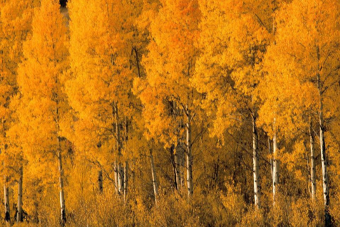
«Берёза» означает «беречь»
У славян дерево всегда было символом Жизни. В честь рождения сына они высаживали дуб, в честь рождения дочери – березу. Дерево становилось, как бы, двойником человека и считалось его покровителем – оберегало, передавало часть своей силы, и при болезни человека – чахло и увядало.

Slide 7
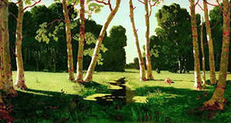
Береза в произведениях художников
Художник передал
игру света и тени,
неземную красоту окружающего мира.
А.И.Куинджи
«Березовая роща»

Slide 8
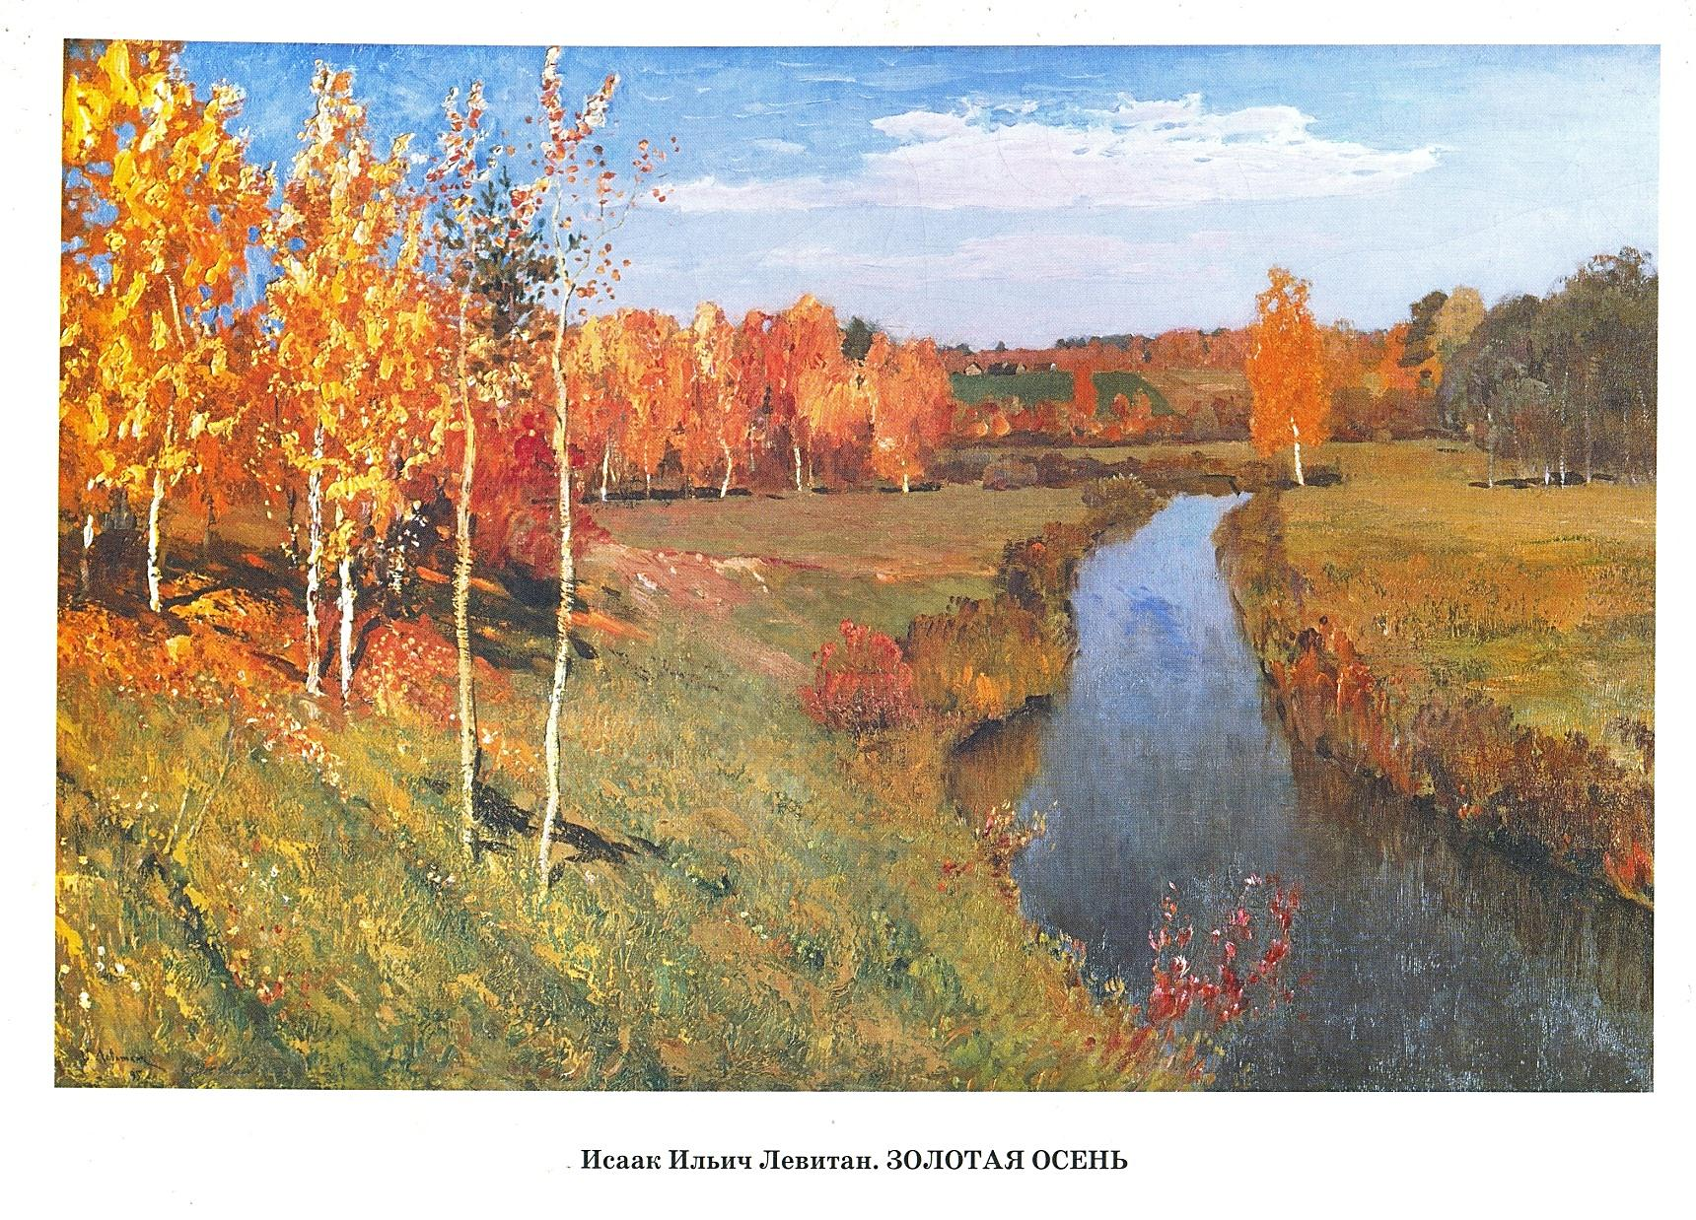
Белоствольные березки в осеннем
убранстве в лучах солнца не могут
оставить равнодушными никого.
И.И. Левитан «Золотая осень»

Slide 9
Автор отобразил красоту березы,
показал истинную любовь
к этому красивому дереву , олицетворяющему
собой Родину
И.Э. Грабарь
«Февральская лазурь»

Slide 10
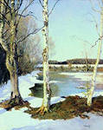
Автор изобразил прекрасную пору в жизни природы- ее пробуждение
А.К.Саврасов «Ранняя весна»

Slide 11
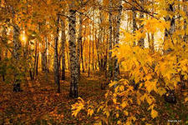
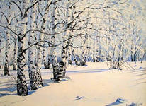
Береза в разное время года
Зимой – сверкающая в ажурном инее.
Осенью в золотом убранстве

Slide 12
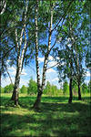
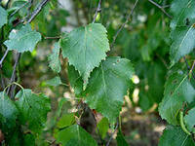
Весной – ослепительно белая на фоне зеленой травы.
Летом – длиннокосая, кудрявая

Slide 13
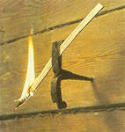
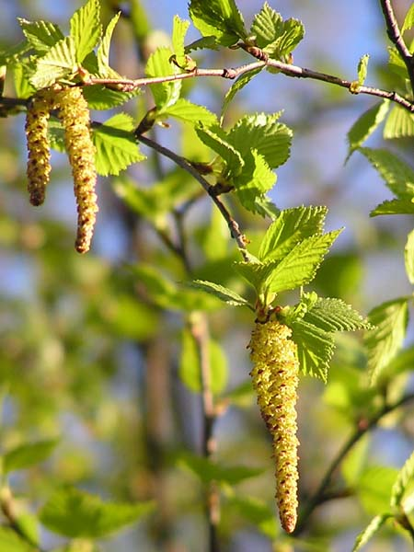
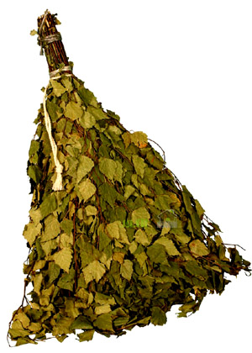
Польза березы для человека.
1 польза – мир освещать. Основным светилом на Руси были березовые лучины. Они горели долго и почти без копоти и искр.
2 польза – чистоту соблюдать. Своими почками да листьями березка людей лечит, в бане веничком парит, всем здоровья дарит.

Slide 14
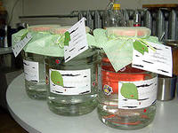
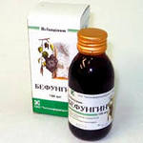
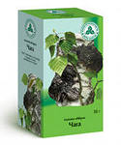
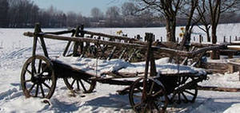
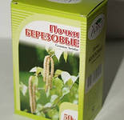
3 польза – крик утешать. Из березы собирали деготь. Деготь, это черная жидкость, которую получали когда долго варили березовую кору в специальном глиняном горшочке. и смазывали им телеги, двери, чтобы они не скрипели.
А еще, деготь лечит
ранки, ожоги и
помогает организму
быстрее выздороветь.
4 польза – больных исцелять. Из березовых почек и бересты готовят различные лекарства, отвары, березовый чай.

Slide 15
Кора березы - береста
Черные черточки на коре – это чечевички. Через них береза дышит. Береста материал прочный, не промокает и не гниет. Поэтому, изготавливают из нее различные изделия.

Slide 16
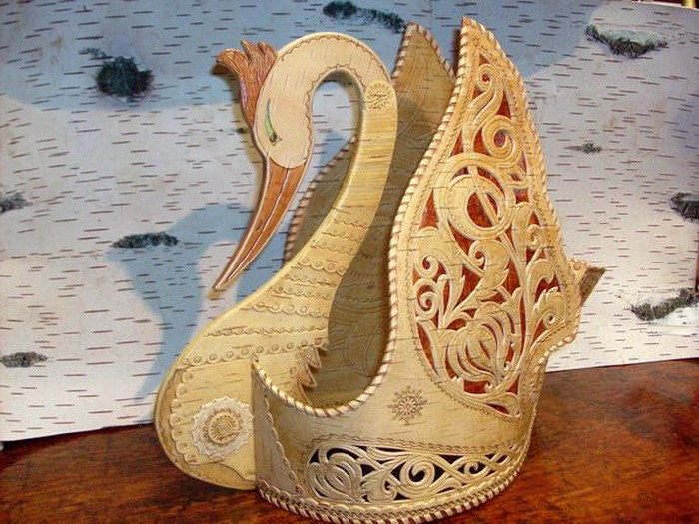
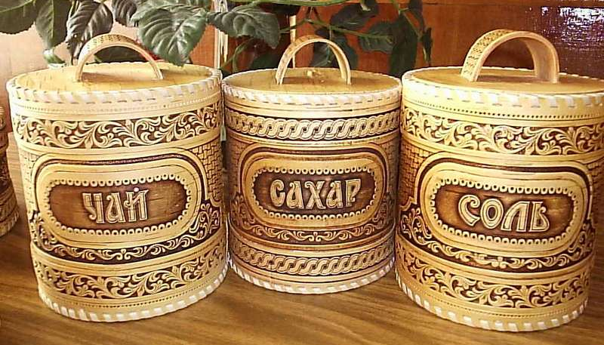
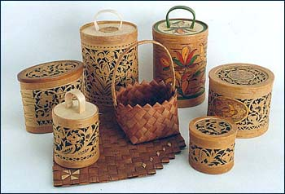
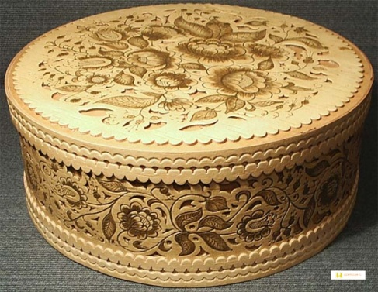
Берестяные изделия
Из бересты делают посуду.

Slide 17
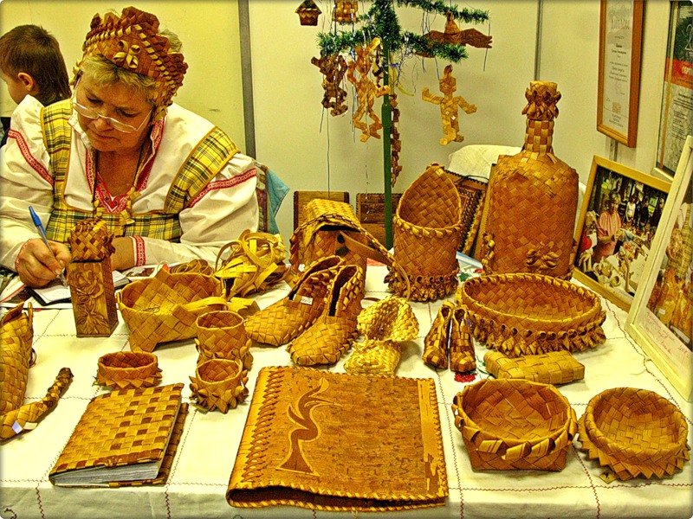
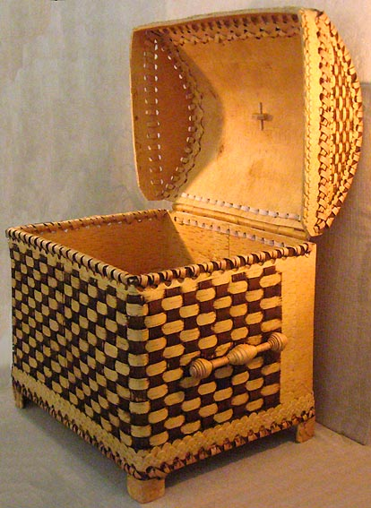
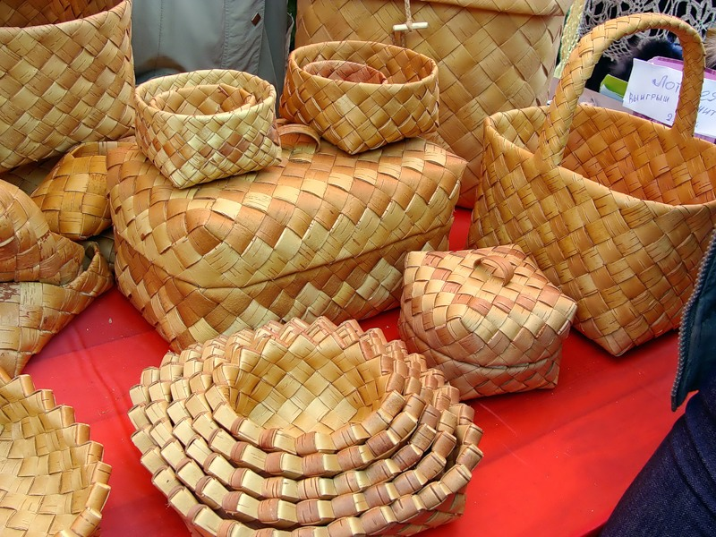
Народные умельцы могут изготовить из бересты разные предметы, так необходимые
в быту человека
Плетённые
корзины и
коробки
Сундук для хранения одежды

Slide 18
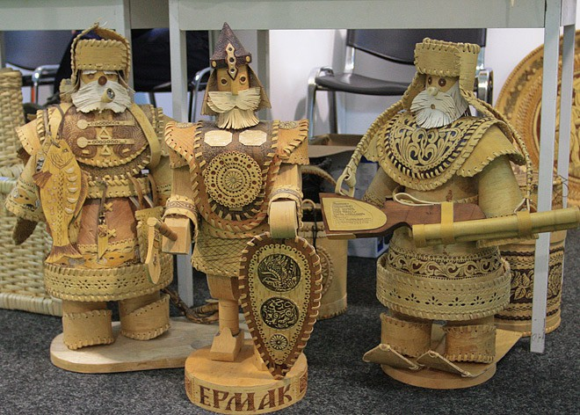
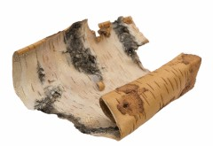
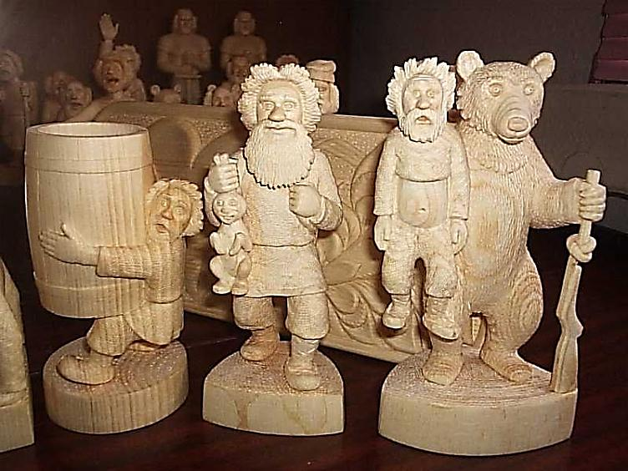
Берестяная резьба во всём мире славится. Из неё игрушки и сувениры делают, по всему свету они расходятся, дарят душевное тепло русской берёзки

Slide 19
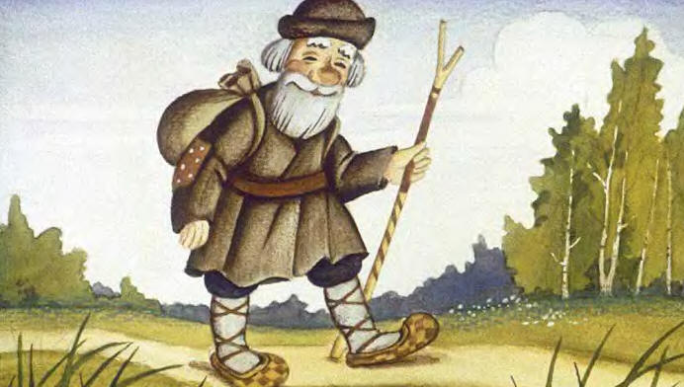
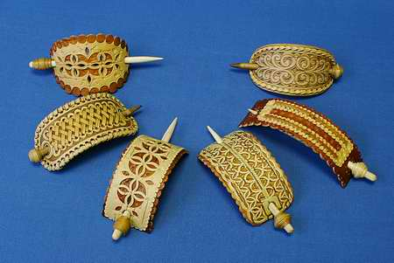
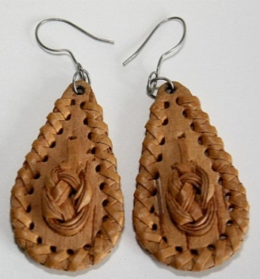
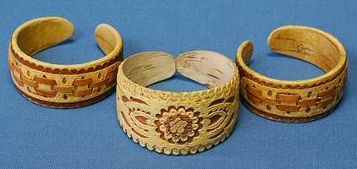
Из бересты плетут лапти, и даже резные украшения
Лапти
Серьги
Заколки для волос
Браслеты

Slide 20
Но не только красотой славится русская берёзка. Из её прочной древесины изготовляют мебель.

Slide 21
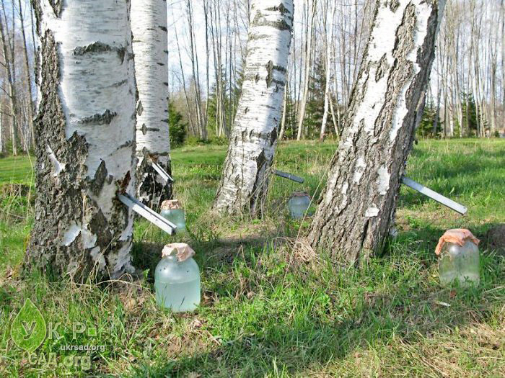
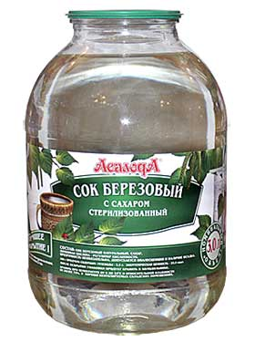
Весной берёзка соком целительным всех угощает

Slide 22
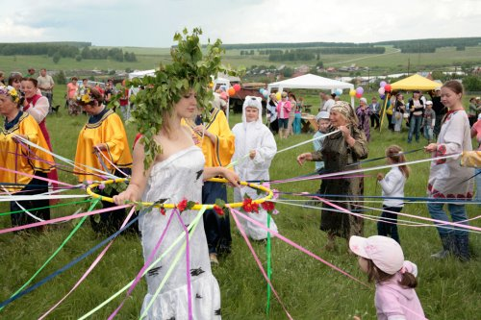
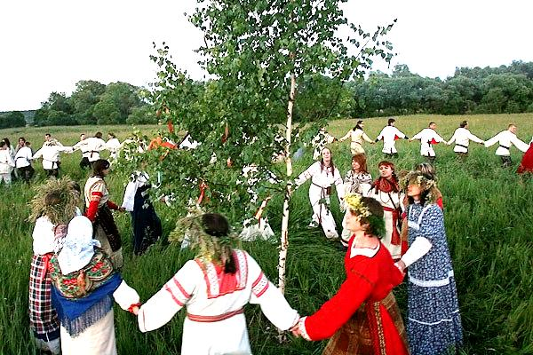
Береза – символ России.
С давних пор береза была образом России. Ветвями березы украшают церкви и жилища в День Святой Троицы. Праздник «Русской березы» празднует на Троицу русский народ. Березку украшают цветными лоскутками , пряниками , конфетами . Вокруг березки водят хороводы , играют, пляшут.

Slide 23
Ни в одной стране мира нет столько берёз, как у нас, в России. Берёза – символ России, нашей Родины.
Россия, моя мама,
С тобой я горда и упряма.
Твоею живу я силой,
Отчизна моя. Россия!

Slide 24
В эти дни Лес – именинник. Его нельзя ни ломать, ни рубить.
Рано утром украшались ветвями берёз.

Slide 25
Берёза, русская берёза, русская красавица… Её красотой можно любоваться бесконечно.
Как удивительно хороша берёза весной в зелёном наряде!

Slide 26
НОД по аппликации Берёзка- символ России
У красы-берёзки
Платье серебрится.
У красы-берёзки
Зелены косицы…
П. Воронько

Slide 27
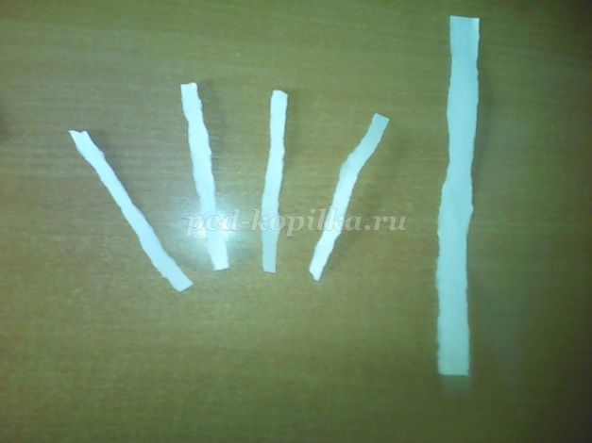
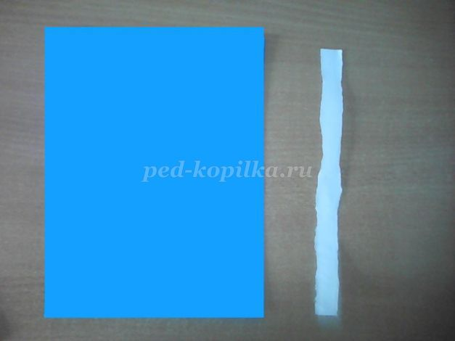
1. Для выполнения обрывной аппликации возьмем для основы картон голубого цвета. Чтобы сделать ствол дерева, нужно вручную, без ножниц оборвать полоску, примерно 1,5 см
2. Таким же образом оборвем полоски для веточек. Они будут соответственно, меньшего размера, чем ствол.

Slide 28
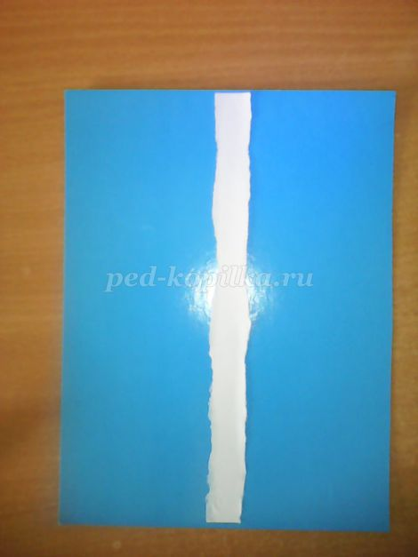
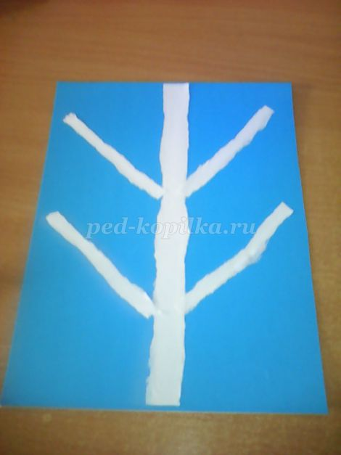
3. Приклеим ствол к середине картона.
4. К стволу приклеим веточки.

Slide 29
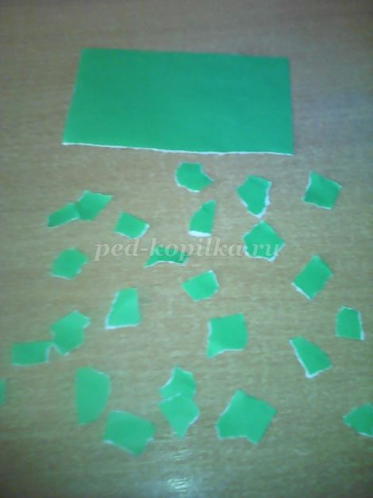
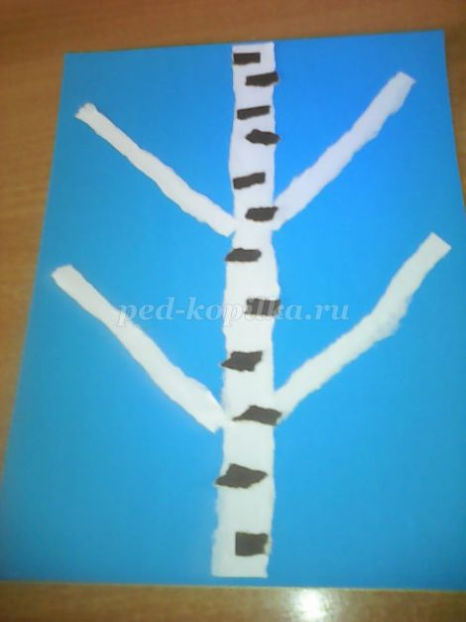
5. На коре березы есть характерные черточки. Их мы таким же образом оборвем из черной бумаги (маленькими полосками). И приклеим к стволу березы, чередуя слева, справа.
6. Нам остается приклеить листочки. Для этого обрываем их из бумаги зеленого цвета.

Slide 30
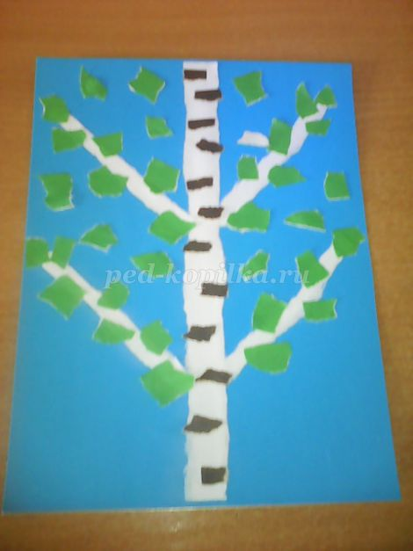
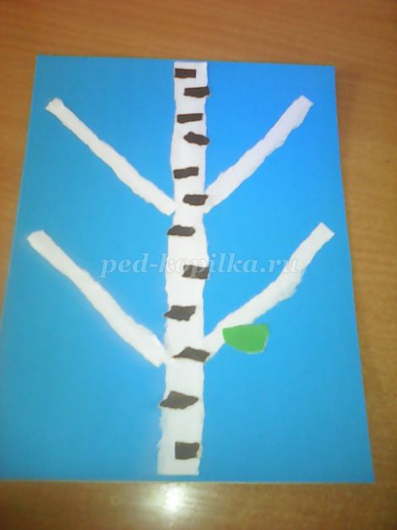
8. Вот и готова наша березка – символ России.
7. Приклеиваем листочки к веткам березки.

